Slide 1
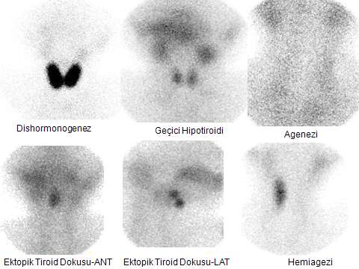
Tiroit Sintigrafisi
Konjenital hipotiroidi etyolojisinin araştırılması (agenezi,hemiagenezi, ektopi, dishormonogenezis, geçici hipotiroidi):

Slide 2
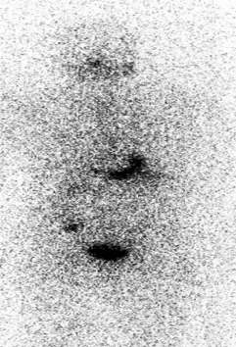
İyot-131 sintigrafisi
Tiroid kanserlerinin takibinde kullanılır.
I-131’in başlıca avantajı aynı zamanda tedavi ajanı olarak da kullanılmasıdır.
Bakiye, nüks ve metastatik tiroid kanserlerinin I-131 ile görüntülenmesi iki şekilde yapılır.
Yüksek doz sonrası I-131 sintigrafisi (tedavi dozu)
Düşük doz sonrası I-131 sintigrafisi (tanı dozu)
Tedavi sonrası
Düşük doz-tanı

Slide 3
Paratiroid sintigrafisi
Paratiroid sintigrafisinin endikasyonları;
primer ve sekonder hiperparatiroidi tanısı konulmuş hastalarda adenom ve hiperplazik dokunun görüntülenmesidir
Tc-99m’e bağlı ajanlar olan sestamibi ve tetrofosmin ile yapılan paratiroid sintigrafisi rutin olarak kullanılan yöntemlerdir.
Sestamibi; hem tiroid dokusunda hem de paratiroid adenom ve hiperplazisinde tutulum gösterir.
Ancak, tiroidden washout olduğu halde paratiroid dokusunda uzun süre kalması nedeniyle çift fazlı yöntem şeklinde uygulanmaktadır

Slide 4
Paratiroid sintigrafisi
Paratiroid sintigrafisinde erken görüntüde tiroid sol lob alt pol inferiorunda izlenen fokal aktivite tutulumu geç görüntüde belirgin hale geliyor.

Slide 5
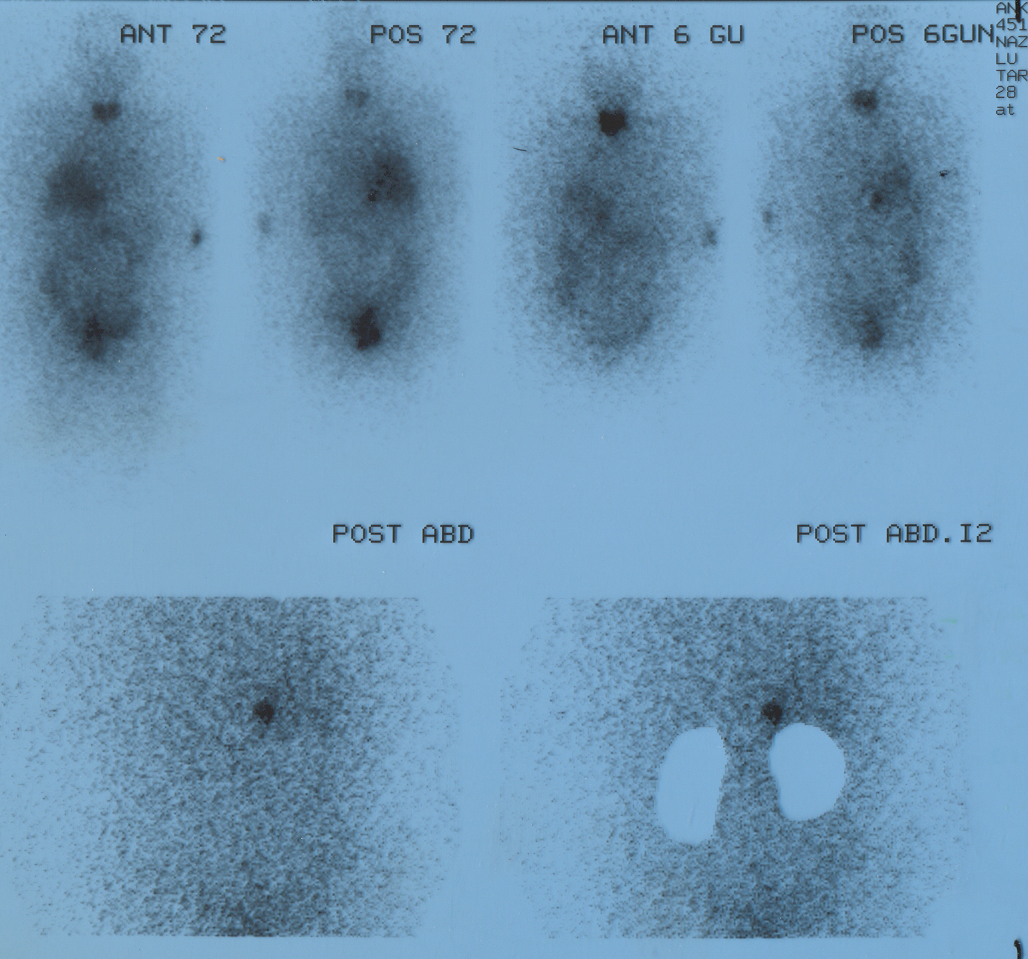
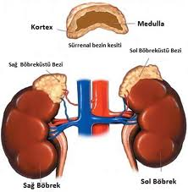
Endokrin Sistem
Adrenal Medulla Sintigrafisi
I-131 MIBG
Adrenal Korteks Sintigrafisi
I-131 Iodometil-19-norkolesterol

